Slide 1


Tiết 3

Slide 2
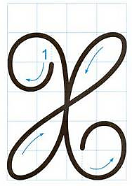
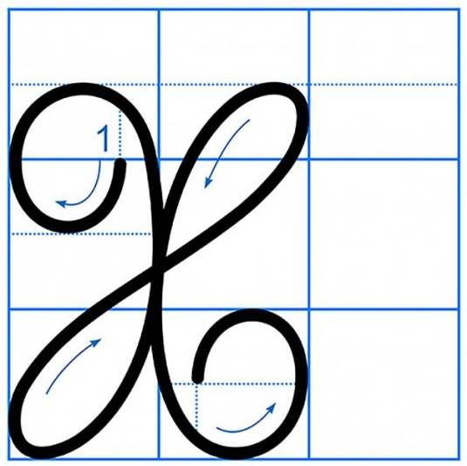
Viết chữ hoa X

Slide 3
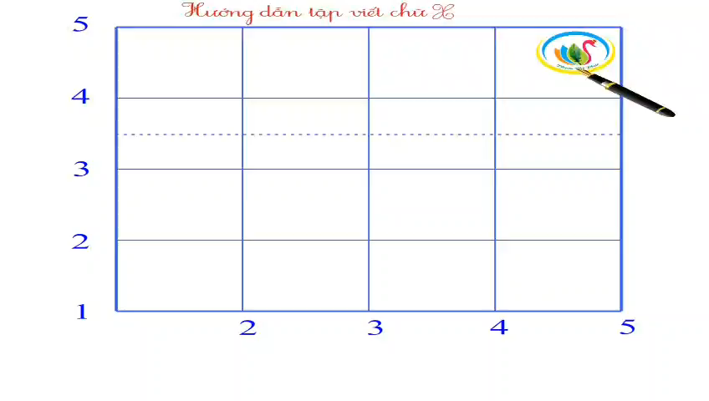
Viết chữ hoa X (Cỡ nhỏ)

Slide 4



CỦNG CỐ BÀI HỌC
Notes:
Bài giảng thiết kế bởi: Hương Thảo - tranthao121006@gmail.com

